Slide 1
Import a struktury

Slide 2
Cíle
Datové struktury: vektor a data.frame
Načtení RDS souborů
Načtení CSV souborů
Načtení XLS souborů
… ta #$@&%*! čeština!

Slide 3
Vektor
Sada hodnot stejného typu
Funkce se uplatní na všechny prvky vektoru
Založíme funkcí c(): cisla ← c(1, 2, 3)
Konkrétní hodnotu vektoru voláme operátorem hranatá závorka [ ] (česky: pravý Alt + G / F)

Slide 4
Data.frame
Tabulka souvisejících hodnot (řádky a sloupce)
Sloupce (proměnné) vždy stejného typu, řádky (pozorování) se mohou v typu lišit
Sloupec jako vektor voláme operátorem dolar $ (česky: pravý Alt + ů)

Slide 5
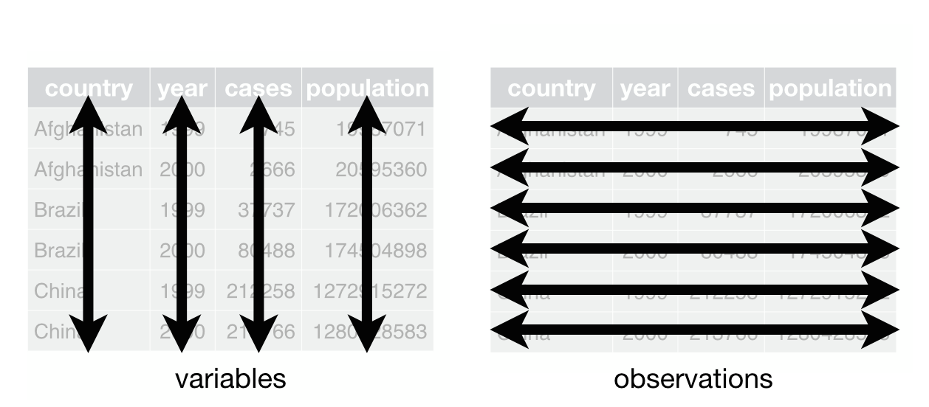
Data.frame jako tabulka

Slide 6
Soubory typu RDS
Obsahují 1 erkový objekt, libovolného typu
Načteme ze souboru funkcí readRDS()
Uložíme na disk funkcí saveRDS()
Oproti jiným formátům (zejména CSV) významná úspora místa na disku

Slide 7
Soubory typu CSV
Obecný formát přenosu dat napříč systémy
Načteme ze souboru funkcí read_csv(), respektive read_csv2() (české oddělovače)
Na disk uložíme write_csv(), respektive write_csv2()

Slide 8
Soubory typu XLS & XLSX
Starý a nový formát MS Excel
Načteme ze souboru funkcí read_excel()
Možno omezit na určitou oblast dat
Pro přenos dat do Excelu použijte CSV nebo writexl::write_xlsx()

Slide 9
Kódování češtiny
Při ručním importu:
  Delimeter & Locale / Decimal Mark
  Locale / Encoding
Když už se rozsypaný čaj dostane do erka:
  library(stringi)
  stri_encode(str, from, to)

